Slide 1

Sprint 02
Sprint Review

Slide 2

Agenda
Objetivos.
Logros.
Inconvenientes.
Tareas postergadas.
Burndown Chart Sprint02.
Resumen de desarrollo.
Demos.

Slide 3
Objetivos del Sprint 02
Definir roles y tareas para el nuevo integrante al equipo de desarrollo.
Planificar, dirigir y controlar el Sprint de forma correcta, para evitar inconvenientes.
Completar el modelo de clases del producto y el modelo de Base de Datos.
Llevar a cabo los últimos test de desarrollo para iniciar la producción concreta del producto.

Slide 4
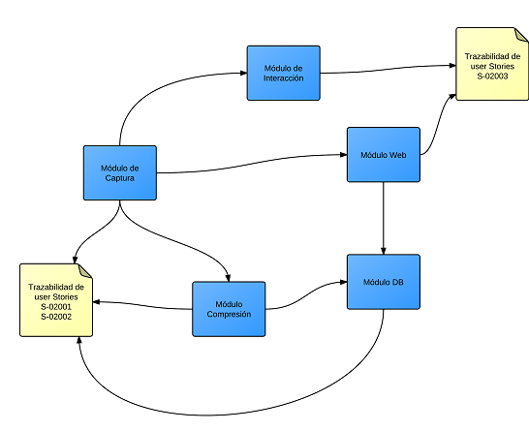
Esquema general del Sprint
Módulo de desarrollo incluido en el Sprint

Slide 5
Logros
El nuevo integrante pudo incorporase al proyecto de forma correcta.
Fueron definidos los roles para el integrante; un nuevo Ingeniero de Software (con orientación a desarrollo web) y DBA para el desarrollo del producto.
Con la incorporación de este nuevo Ingeniero de Software pudieron definirse nuevas tareas, que serán implementadas específicamente en el Sprint 03.
Se desarrollaron sinérgicamente las pruebas que llevaron al crecimiento del modelo de diseño.
Se aplicó un modelo de base de datos y se definió el proceso de almacenamiento de imágenes.
Se establecieron estándares y formatos de documentación.

Slide 6
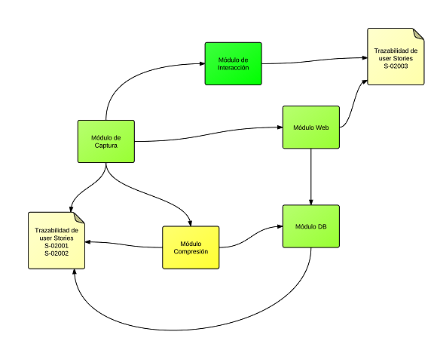
Esquema de Logros
Gran Avance Mediano
Avance
Poco Avance

Slide 7
Inconvenientes
Se plantearon inconvenientes en la adaptación de la arquitectura para cumplimentar el desarrollo entre lenguajes.
Se presentaron inconvenientes al momento de la integración de la base datos y consistencia de los datos almacenados.
No se han definido mecanismos de distribución de la arquitectura de clases con respecto a los datos almacenados en la base de datos.
Se postergaron dos Technical Task para un siguiente sprint, ya que era necesario mejorar aspectos técnicos tales como la definicion de la arquitectura mencionada anteriormente.

Slide 8
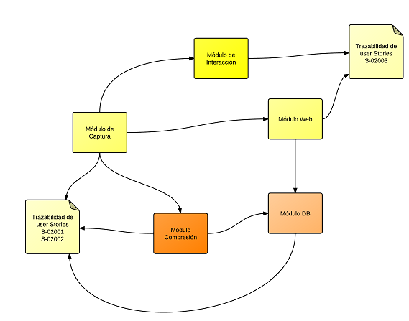
Esquema de Inconvenientes
Inconveniente no esperado y trasladado Inconveniente
trasladado
Inconvenientes
Medios
Pocos
Inconvenientes

Slide 9
Tareas postergadas para el siguiente Sprint
Realizar pruebas de recuperación de imágenes comprimidas en la base de datos.
Implementar funcionalidad para almacenar imágenes en el motor de base de datos.

Slide 10
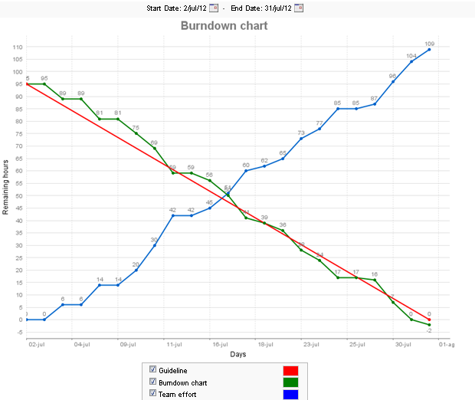
Burndown Chart Sprint02

Slide 11
Resumen de Desarrollo
Desarrollo inicial de sitio de gestión y presentación del producto (Módulo web, implementación de MVC).
Desarrollo de modelo de objetos de clases de Diseño y DB (Diagrama de clases y Diagrama de DB)
Desarrollo de sets de pruebas de interacción (9 pruebas desarrolladas en C# y CPP).

